Slide 1
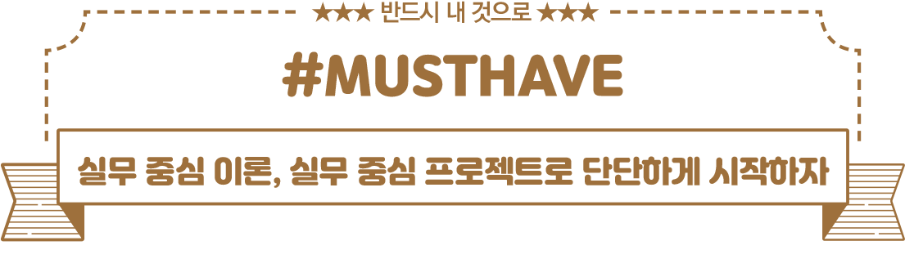



Slide 2

우리는
가치가 성장하는
시간을
만듭니다.

Slide 3
00 개발 환경 구축
[1단계] 빠르게 익히는 JSP 기초
01 JSP 기본
02 내장 객체(Implicit Object)
03 내장 객체의 영역(Scope)
04 쿠키(Cookie)
05 데이터베이스
06 세션(Session)
07 액션 태그(Action Tag)
[Project] 08 모델1 방식의 회원제 게시판 만들기
[Project] 09 게시판에 페이징 기능 넣기
[2단계] 고급 기능으로 스킬 레벨업
10 표현 언어(EL : Expression Language)
11 JSP 표준 태그 라이브러리(JSTL)
12 파일 업로드 및 다운로드
13 서블릿(Servlet)
[Project] 14 모델2 방식(MVC 패턴)의 자료실형 게시판 만들기
[3단계] 프로젝트로 익히는 현업 스킬
[Project] 15 웹소켓으로 채팅 프로그램 만들기
[Project] 16 SMTP를 활용한 이메일 전송하기
[Project] 17 네이버 검색 API를 활용한 검색 결과 출력하기
[Project] 18 배포하기

Slide 4

04
쿠키(Cookie)

Slide 5
학습 목표
학습 순서
활용 사례
클라이언트의 상태 정보를 클라이언트의 PC에 저장할 수 있는 쿠키 학습
기본 사용법을 학습한 후 실무에서 활용할 수 있는 응용 예제까지 구현
쿠키는 클라이언트 PC에 저장되지만, 기본적으로 웹 사이트가 방문자를 기억하는 수단
언제 방문했는지, 어떤 페이지를 클릭했는지, 어떤 상품을 구매했는지 등 다양한 정보를 기록
이를 활용하여 사용자 맞춤 서비스, 광고, 웹 로그 분석, 서비스 속도 개선 등에 이용
응용
쿠키 소개
기본 동작 메커니즘과 조작법
레이어 팝업창 제어
로그인 아이디 저장

Slide 6
4.1 쿠키란?
쿠키(Cookie)는 클라이언트의 상태 정보를 유지하기 위한 기술
상태 정보를 클라이언트(주로 웹 브라우저)에 키와 값 형태로 저장했다가 다음 요청 시 저장된 쿠키를 함께 전송
웹 서버는 브라우저가 전송한 쿠키로부터 필요한 데이터를 읽어들임
쿠키 표준(RFC 6265)
3000개까지 만들 수 있음
쿠키 하나의 최대 크기는 4096바이트
하나의 호스트나 도메인에서 최대 50개까지 만들 수 있음
쿠키로 저장할 수 있는 최대 용량은 대략 1.2MB. 모든 브라우저가 표준을 그대로 따르지는 않으며, 대부분 이보다 적은 수만 지원

Slide 7
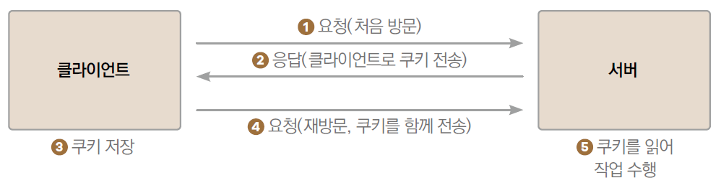
4.2 기본 동작 확인(1)
4.2.1 동작 메커니즘
클라이언트가 서버에 요청
서버가 쿠키를 생성하여 HTTP 응답 헤더에 실어 클라이언트에 전송
클라이언트는 쿠키를 받아 저장 (이 시점에는 쿠키가 클라이언트에만 저장된 상태이므로 서버는 아직 쿠키를 사용할 수 없음)
클라이언트는 다음번 요청 시 저장해둔 쿠키를 HTTP 요청 헤더에 실어 보냄
서버는 쿠키의 정보를 읽어 필요한 작업을 수행

Slide 8
4.2 기본 동작 확인(2)
4.2.2 속성과 API
쿠키를 구성하는 속성
이름(name): 쿠키를 구별하는 이름
값(value): 쿠키에 저장할 실제 데이터
도메인(domain): 쿠키를 적용할 도메인
경로(path): 쿠키를 적용할 경로
유지 기간(max age): 쿠키를 유지할 기간
설정 메서드
void setValue(String value): 쿠키의 값을 설정
void setDomain(String domain): 쿠키에 적용할 도메인을 설정
void setPath(String path): 쿠키가 적용될 경로를 지정
void setMaxAge(int expire_seconds): 쿠키가 유지될 기간을 초 단위로 설정
쿠키의 이름은 생성자를 통해 설정
new Cookie(String name, String value): 이름과 값을 받아 새로운 쿠키를 생성

Slide 9
4.2 기본 동작 확인(3)
4.2.2 속성과 API
쿠키 정보를 읽는 메서드
String getName( ): 쿠키의 이름을 반환
String getValue( ): 쿠키의 값을 반환
String getDomain( ): 쿠키가 적용되는 도메인을 반환
String getPath( ): 쿠키의 적용 경로를 반환. 단, setPath( )로 설정한 적이 없다면 null을 반환
int getMaxAge( ): 쿠키의 유지 기간을 반환. 단, setMaxAge( )로 설정한 적이 없다면 -1을 반환

Slide 10
4.2 기본 동작 확인(4)
4.2.3 기본 조작법
[예제 4-1] 쿠키 동작 확인 ① 이름이 “myCookie”이고 값이 “쿠키맛나요”인 쿠키를 생성한 후, 경로와 유지 기간을 설정해 응답 헤더에 추가 ② 에서 설정한 경로는 request 내장 객체의 getContextPath( )로 얻어온 컨텍스트 루트 이클립스에서는 프로젝트명이 컨텍스트 루트로 사용되므로 “/MustHaveJSP”가 반환되어 설정. 즉, 웹 애플리케이션 전체에서 쿠키를 사용하겠다는 의미 ③ 에서는 ④ 요청 헤더에 담겨있는 쿠키를 모두 가져와서 ⑤ 확장 for문을 이용해 ⑥ 이름과 ⑦ 값을 ⑧ 화면에 출력

Slide 11
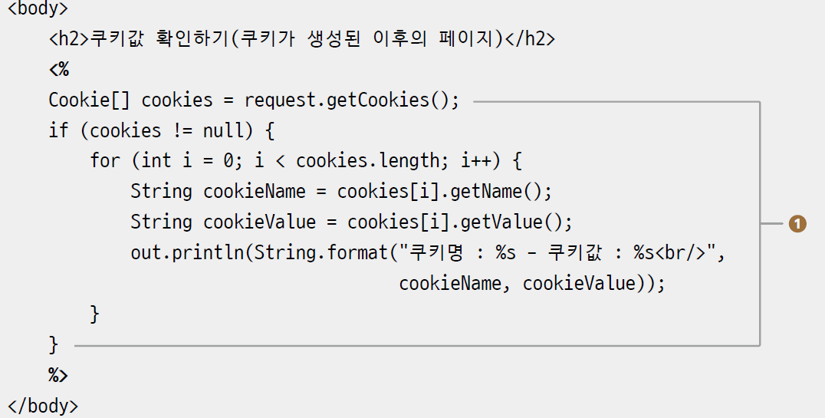
4.2 기본 동작 확인(5)
4.2.3 기본 조작법
결과 화면에서 [다음 페이지에서 쿠키값 확인하기] 링크를 클릭하여 쿠키값을 확인
[예제 4-2] 쿠키값 확인
1
쿠키를 배열로 얻어와서 하나씩 출력

Slide 12
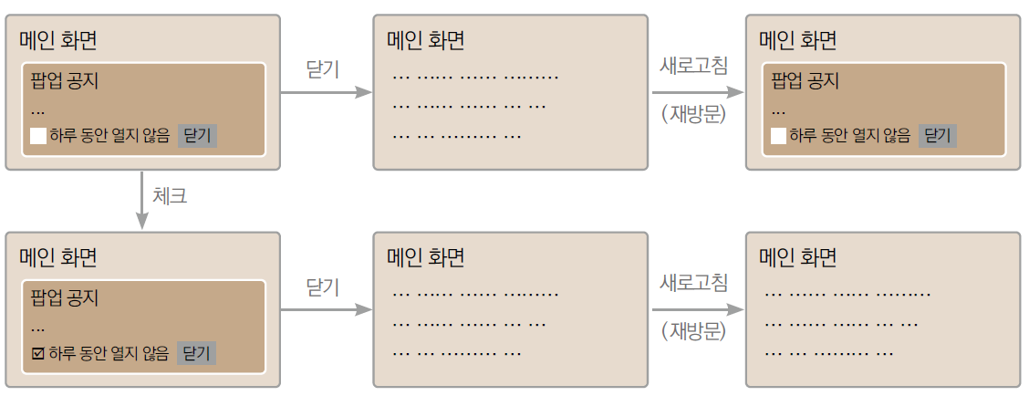
4.3 레이어 팝업창 제어(1)

Slide 13
4.3 레이어 팝업창 제어(2)
4.3.1 쿠키 없이 기본 기능 구현하기
쿠키를 사용하지 않아서 체크 여부가 아무런 효과가 없는 페이지
[예제 4-3] 레이어 팝업창 관리(ver 0.1) ① 의 popupMode는 레이어 팝업창을 띄울지를 알려주는 변수. 이 값이 “on”이면 ⑥에서 팝업창을 보여주게 처리 ② 팝업창의 위치와 색상 등의 형태를 지정하는 CSS입니다. <div> 태그의 position 속성을 absolute로 설정했는데, absolute는 웹 브라우저상에서 절대 위치를 설정할 수 있게 해주는 속성값 ③ jQuery를 이용하는 자바스크립트 코드 ④ id가 closeBtn인 요소(즉, ⑨의 [닫기] 버튼)를 클릭하면 실행되는 함수 ⑤ 팝업창을 숨김 처리 ⑦ 공지사항 팝업창의 HTML 코드 - 쿠키가 없는 기본 뼈대. 실행하면 아직 쿠키를 통한 상태 관리가 되지 않기 때문에 ⑧의 [하루 동안 열지 않음] 체크박스를 체크해도 아무런 효과가 없음

Slide 14
4.3 레이어 팝업창 제어(3)
4.3.2 쿠키를 이용해 상태 정보 유지하기
쿠키 기능을 추가하여 제대로 동작하는 페이지
[예제 4-4] 레이어 팝업창 관리(완성) ① 에서는 쿠키를 읽어 ② 이름이 “PopupClose”인 쿠키가 존재하면 ③ popupMode 변수의 값을 쿠키의 값으로 갱신. 즉, 어딘가에서 PopupClose 쿠키의 값을 “on”이 아닌 값으로 설정했다면 팝업창이 더는 뜨지 않음 ④ [닫기] 버튼을 눌렀을 때 호출되는 함수에 코드 추가
▶ 다음 쪽에 이어짐

Slide 15
4.3 레이어 팝업창 제어(4)
[예제 4-4] 레이어 팝업창 관리(완성) ⑤ [하루 동안 열지 않음]을 체크했는지를 확인하여
⑥ 쿠키를 설정하는 페이지인 PopupCookie.jsp를 실행 ajax( )는 비동기 HTTP 요청을 보내는 jQuery 함수
url : 요청을 보낼 페이지의 URL. 기본값은 현재 페이지
type : ‘get’, ‘post’ 등 HTTP 메서드를 지정
data : 서버로 보낼 데이터
dataType : 서버로부터 받을 ‘응답’ 데이터의 타입
success : 요청 성공 시 실행할 콜백 함수
2. 값을 읽어와서
var chkVal = $("input:checkbox[id=inactiveToday]:checked").val();
1. id가 "inactiveToday"이면서 ‘체크된’ 체크박스의
3. chkVal 변수에 저장.

Slide 16
4.3 레이어 팝업창 제어(5)
PopupCookie.jsp에서 “PopupClose” 쿠키를 적절하게 설정한 후 응답 객체에 추가 [예제 4-5] 쿠키를 생성해 응답 객체에 추가 ① 체크박스 폼값을 받습음. [오늘 하루 열지 않음] 체크박스를 체크했다면 이 값으로 “1”이 전달 ② 이 값이 “1”이면 이름이 “PopupClose”, 값이 “off”, 경로는 컨텍스트 루트, 유지 기간은 하루인 쿠키를 생성해 응답 객체에 추가 ③ 에서 출력하는 문자열은 [예제 4-4]의 ⑦로 콜백
크롬 브라우저에서 쿠키 삭제하기

Slide 17
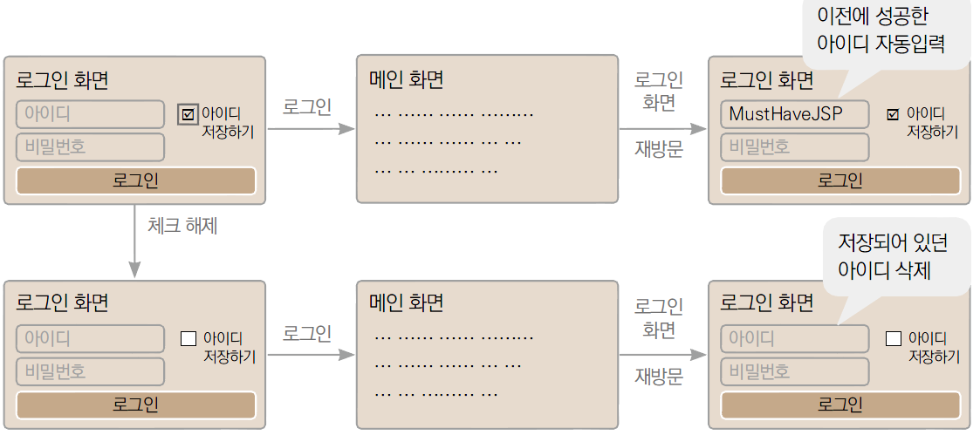
4.4 로그인 아이디 저장(1)
쿠키를 이용한 아이디 저장 시나리오
로그인에 성공한 경우에만 쿠키를 생성 및 삭제
쿠키에 저장된 아이디가 있으면 로그인 페이지에서는 아이디가 자동 입력
[아이디 저장하기] 체크박스를 해제하고 로그인에 성공하면 쿠키가 삭제

Slide 18
4.4 로그인 아이디 저장(2)
4.4.1 편의 기능 구현하기 : 자바스크립트 코드 추가
알림창을 띄운 후 지정된 페이지로 이동하는 자바스크립트 코드를 JSP 코드에 삽입 [예제 4-6] JSP 코드에 자바스크립트 코드 삽입하기
01 {프로젝트 루트}/Java Resources/src에서 마우스 우클릭 → [New] → [Class]를 차례대로 선택
02 Package는 “utils”로, Name은 “JSFunction”으로 입력
03 [Finish] 버튼을 눌러 클래스를 생성
04 생성된 파일에 [예제 4-7]의 코드를 타이핑해 입력

Slide 19
4.4 로그인 아이디 저장(3)
4.4.1 편의 기능 구현하기 : 자바스크립트 코드 추가
메시지 알림창을 띄운 후 특정 페이지로 이동하는 자바스크립트 코드를 추가해주는 메서드 [예제 4-7] 도우미 클래스 ① JspWriter 클래스를 임포트. 기본 내장 객체인 out이 JspWriter 타입 ② alertLocation( )은 알림창으로 메시지를 보여준 후 명시한 URL로 이동하는 메서드 - msg : 알림창에 띄울 메시지 - url : 알림창을 닫은 후 이동할 페이지의 URL - out : 자바스크립트 코드를 삽입할 출력 스트림(JSP의 out 내장 객체) ③ 자바스크립트 코드를 문자열 형태로 선언 ④ out 객체로 출력 ⑤ alertBack( ) 메서드도 alertLocation( )처럼 알림창을 띄운 후 다른 페이지로 이동 단, 호출자가 URL을 지정할 수 없고, 무조건 이전 페이지로 이동

Slide 20
4.4 로그인 아이디 저장(4)
4.4.2 편의 기능 구현하기 : 쿠키 관리자
쿠키를 편리하게 사용할 수 있게 도와주는 클래스를 작성 [예제 4-8] 쿠키 관리자 makeCookie( ) 메서드는총 네 개의 매개변수를 받아 쿠키를 만들어 응답 헤더에 추가 ① 쿠키를 생성 ② 경로와 ③ 유지 기간을 설정 ④ 응답 헤더에 추가해 클라이언트로 쿠키를 전송 readCookie( ) 메서드는 명시한 쿠키의 값을 읽어 반환 ⑤ request 내장 객체로부터 클라이언트가 보내온 쿠키 목록을 받음 ⑥ 그중 cName과 이름이 같은 쿠키가 있다면 ⑦ 그 값을 반환 deleteCookie( ) 메서드는 주어진 이름의 기존 쿠키를 삭제 ⑧ 쿠키 삭제는 쿠키 생성 시 값은 빈 문자열로, 유지 기간은 0으로 부여하면 되므로 makeCookie( ) 메서드를 재활용

Slide 21
4.4 로그인 아이디 저장(5)
4.4.3 로그인 페이지 작성하기
[예제 4-9] 로그인 페이지 ① 앞에서 작성한 CookieManager 클래스를 이용하여 이름이 “loginId”인 쿠키를 읽어와 loginId 변수에 저장. 즉, 저장되어 있는 아이디가 있다면 이 값이 ⑤에서 [아이디] 입력창의 기본값으로 쓰임 ② cookieCheck 변수의 값을 결정 ③ 쿠키에 저장된 아이디가 있다면, 즉 ①에서 loginId에 빈 문자열 외의 문자열을 저장해뒀다면 ④ cookieCheck에 “checked”가 대입 ⑥ [아이디 저장하기] 체크박스에 checked 속성을 부여 ⑤와 ⑥의 loginId와 cookieCheck 변수의 값은 코드 상단의 JSP 코드에서 결정

Slide 22
4.4 로그인 아이디 저장(6)
4.4.4 로그인 및 아이디 저장 기능 구현하기
[예제 4-10] 로그인 및 아이디 저장 ① request 내장 객체를 통해 전송된 폼값을 받아서 ② 그중 아이디와 패스워드를 하드코딩된 값과 비교, 로그인에 성공하면 ③ [아이디 저장하기] 체크 여부를 확인 ④ 체크되어 있다면 쿠키를 생성 ⑤ 체크되어 있지 않다면 기존 쿠키를 삭제 ⑥ 마지막으로 로그인 성공 알림창을 띄워준 후 메인 페이지(IdSaveMain.jsp)로 이동 ⑦ 로그인에 실패하면, 단순히 로그인 실패 알림창을 띄워준 후 이전 페이지로 되돌아감

Slide 23
4.4 로그인 아이디 저장(7)
4.4.5 동작 확인
01 [예제 4-9]의 IdSaveMain.jsp를 실행
02 실행 화면에서 아이디는 “must”로, 패스워드는 “1234”로 입력하고, [아이디 저장하기]를 체크
03 [로그인하기] 버튼을 클릭하면 로그인 성공 메시지가 나타남
04 [확인] 버튼을 클릭하면 다시 로그인 페이지로 이동하는데, 다음과 같이 아이디가 미리 입력돼 있고 [아이디 저장하기]가 체크된 상태
05 (아이디 저장을 원치 않는다면) [아이디 저장하기] 체크를 해제한 후 다시 한번 로그인
06 로그인 성공 알림창에서 [확인] 버튼을 클릭. 똑같이 첫 페이지로 돌아가지만 아이디 입력란이 비어 있고 [아이디 저장하기]도 체크되지 않은 상태

Slide 24
학습 마무리
핵심 요약
쿠키는 생성자를 통해서만 생성할 수 있음. 생성 후 쿠키값은 변경할 수 있으나 쿠키명은 변경할 수 없음
setPath( ) 메서드로 적용할 경로를 설정
setMaxAge( ) 메서드로 쿠키의 유지 기간을 설정
response 내장 객체의 addCookie( ) 메서드로 클라이언트에 쿠키를 저장
쿠키는 생성 직후 바로 사용할 수는 없고, 클라이언트가 재요청을 했을 때부터 사용

